Slide 1
Forum départemental des Secrétaires Généraux de Mairie de la Meuse
Verdun, 25 novembre 2025

Slide 2
Délégation Grand Est
Créée au 1er janvier 2021
par la mutualisation des délégations
Alsace-Moselle
Champagne-Ardenne
Lorraine
Territoire
10 départements
+ de 5 000 collectivités
140 000 agents à former
Organisation, moyens
12 lieux de formation
124 agents au service des collectivités et de leurs agents

Slide 3


Slide 4
Nous allons évoquer avec vous :  La formation de professionnalisation au 1er emploi  L’offre de formation « citoyenneté » en 2026  L’offre de formation « élections municipales »  Une e-communauté dédiée aux SGM  Le bulletin trimestriel SGM  Les formations territorialisées

Slide 5

Focus sur la loi du 30 décembre 2023
visant à revaloriser le métier de secrétaire de mairie
Article 1 : Nouvelle appellation et modalité de recrutement pour les secrétaires de mairie
Article 2 : Plan de requalification par voie de promotion interne exceptionnelle vers la catégorie B
Article 3 : Création d’une voie de promotion par la formation qualifiante pour les fonctionnaires de catégorie C
Article 4 : Mission d’animation du réseau confiée aux centres de gestion
Article 5 : Introduction d’une formation initiale obligatoire propre à l’emploi de secrétaire de mairie
Article 6 : Rapport sur les modalités de création, au niveau national, d’une formation préparant au métier de secrétaire général de mairie
Article 7 : Prise en compte de l’exercice des fonctions de secrétaire de mairie pour la promotion interne
Article 8 : Avantage spécifique d’ancienneté pour les agents exerçant les fonctions de secrétaire de mairie
Article 9 : Hausse du seuil de population en-deçà duquel les communes peuvent recruter des contractuels à temps complet pour les emplois de secrétaire de mairie

Slide 6
La formation de professionnalisation au 1er emploi
Nouvelle obligation à compter du 17 juillet 2024
Dans le cadre de ses missions relatives à la formation statutaire obligatoire des agents territoriaux, le CNFPT met en œuvre une nouvelle offre de formation de professionnalisation au premier emploi de secrétaire général de mairie.
Les agents concernés : tous les fonctionnaires et contractuels (recrutés sur un emploi permanent en application de l’article L.332-8 du code général de la fonction publique pour une durée d’au moins un an) primo-affectés sur un poste de secrétaire général de mairie.
Les agents doivent suivre une formation adaptée aux besoins de la collectivité,
d’une durée de 15 jours,
dispensée par le CNFPT,
dans un délai d’un an après leur prise de poste.
Les SGM ayant bénéficié d’une promotion interne n’ont pas l’obligation de suivre le dispositif. Ils entrent dans le cadre commun de suivi de la formation de professionnalisation propre au cadre d’emploi.

Slide 7
La formation de professionnalisation au 1er emploi
Organisation en Grand Est
Les agents répondant aux critères peuvent s’identifier via le code de recensement SXSG3
Le recensement permet la constitution des groupes et l’organisation des sessions.
2 sessions ont débuté en novembre sur une durée de 7 semaines au total, à raison de 2 modules d’une demi-journée par semaine.
Elles se déroulent en distanciel au regard de l’origine géographique des stagiaires.
D’autres sessions seront organisées dès le 1er trimestre 2026.

Slide 8

La formation de professionnalisation au 1er emploi
Modalités de mise en œuvre
Principes de l'offre de formation

Slide 9
La formation de professionnalisation au 1er emploi
Objectifs de la formation
Faire réseau (dans le groupe).
Identifier les réseaux/acteurs support (sur son territoire, e-communauté).
Définir l’amplitude des champs d’activité, le périmètre d’intervention d’un secrétaire général de mairie et le réseau de relation avec les acteurs locaux (élu, habitant, interco, Etat …).
Identifier les responsabilités liées à la fonction.
Dans les principales activités relevant d’un secrétaire général de mairie :
Expliquer les enjeux – risques – ressources relevant de la thématique.
Identifier les bases de connaissance (niveau initiation) : les grands principes, le vocabulaire, les principales lois de référence.
Identifier les sources d’information règlementaires et juridiques (où trouver l’information à jour).

Slide 10
La formation de professionnalisation au 1er emploi
Modules
 | Nb d’heures
La place et le rôle du secrétaire général de mairie | 6 heures
La rédaction des actes administratifs | 6 heures
Le fonctionnement et le suivi du conseil municipal | 6 heures
Les pouvoirs de police du Maire | 6 heures
Les fondamentaux de l’état civil | 12 heures
Les fondamentaux des finances et de la comptabilité publique | 6 heures
Les principes du budget en collectivité | 6 heures
Les fondamentaux de la commande publique | 6 heures
Votre expérience de SGM (traiter des situations pratiques apportées par les stagiaires) | 6 heures
 | 60 heures
Tuteur
fil rouge
Dispenses possibles au regard de l’expérience des stagiaires

Slide 11
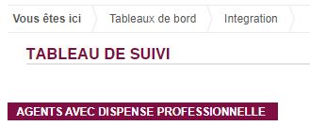
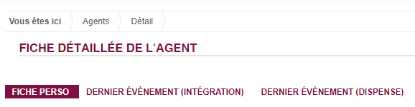
Dispenses de formation
La formation de professionnalisation au 1er emploi
La formation de professionnalisation au 1er emploi peut faire l'objet (sous conditions) d'une demande de dispense, formulée auprès du CNFPT par la collectivité après concertation avec l’agent concerné.
La génération d'un dossier de demande de dispense se fait sur la plateforme d'inscription en ligne (IEL) dans l'onglet DISPENSES
dispenses.grandest@cnfpt.fr
Une adresse unique pour :
• poser vos questions sur les dispenses,
• signaler un problème,
• transmettre le dossier généré depuis IEL accompagné des copies de documents justificatifs (demandes de dispense de formation d’intégration seulement)
Le CNFPT étudie le dossier et instruit la demande qui peut être : acceptée pour tout ou partie, validée sous conditions, ou refusée.
Après traitement, les dossiers sont téléchargeables dans la plateforme en ligne :
Formation de professionnalisation onglet MES TABLEAUX DE BORDS
Formation d'intégration
Dans la fiche agent de l’agent concerné, onglet DERNIER ÉVÈNEMENT

Slide 12
Formation de professionnalisation au 1er emploi
En complément
Des modules d’autoformation sur Formadist :
Trois thématiques :
La rédaction des actes administratifs
Le fonctionnement et le suivi du conseil municipal
Les fondamentaux de l’état civil
Du tutorat :
Pour guider les stagiaires dans le déroulement de la formation
Vérifier la réalisation des activités en autonomie
Soutenir la motivation et l’implication des stagiaires
Fournir un soutien technique
Recueillir les premières pratiques de SGM
Clôturer la formation

Slide 13

L’offre de formation Citoyenneté en 2026
Les fondamentaux
État civil :
Les fondamentaux de l’état civil : en théorie (DADET ou SXFEF)
Les fondamentaux de l’état civil : en pratique (SXXEP)
Les règles de base pour la tenue des registres et la rédaction des actes d’état civil (EC103)
Les actes : décès (SXACU), mariage (SXMAU)
Le nom de famille et le prénom (SXNOM), la filiation et le nom de famille (SXION)
Initiation à la détection des faux documents (SXDFD)
Funéraire :
L’organisation et la gestion du cimetière (DADRA ou SXOGD)
Le régime juridique des concessions funéraires (C1C3J)
La rédaction d’un règlement de cimetière et de site cinéraire (C1C26)
Les webinaires d’actualité
Temps d’actualité des secrétaires généraux de mairie (TAMSM) 1 jeudi par mois, 2h matin ou après-midi : webinaire mensuel consacré aux évolutions réglementaires
13:30 Citoyenneté : webinaire thématique mensuel consacré à l’actualité
Fondamentaux de l’état civil (2 sessions par an : en mai et en novembre)
Laïcité dans les collectivités territoriales : principes et pratiques (plusieurs fois par an)
Offre à distance
www.fun-mooc.fr

Slide 14


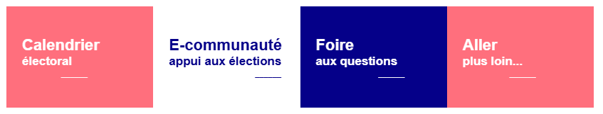
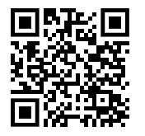

Une Offre en 3 temps
Et une boîte à outils dédiés
Lien
Lien
Lien
https://www.cnfpt.fr/municipales2026
Une offre proposée en partenariat avec l'Association des maires de France et des présidents d'intercommunalité et la Commission nationale des comptes de campagne et des financements politiques

Slide 15
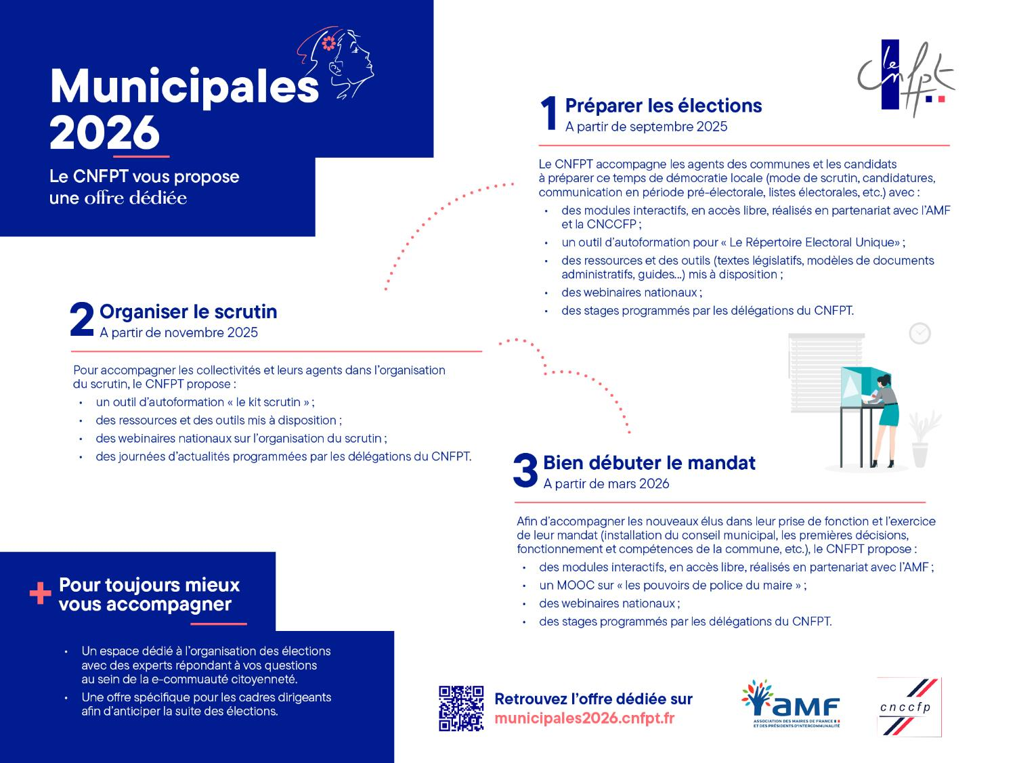

Slide 16

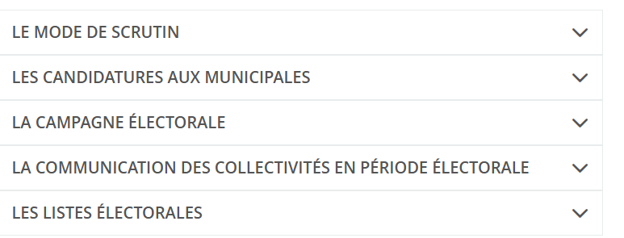
Des webinaires en replay et des ressources téléchargeables
Le mode de scrutin
Gestion des listes électorales et du répertoire électoral unique (REU) : les fondamentaux
Gestion des listes électorales et du répertoire électoral unique (REU) : les cas complexes
Le répertoire électoral unique : autoformation

Slide 17

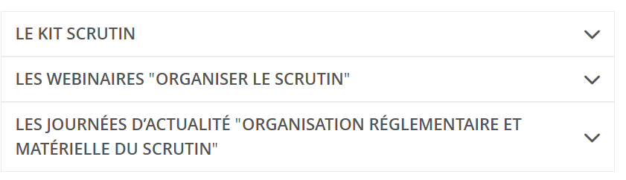
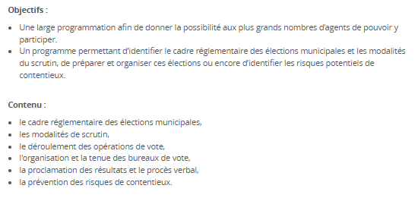
Webinaires JA Élections municipales, organisation du scrutin (SXEMU)
toutes les semaines entre novembre et février, notamment les :
5 décembre 14h-17h (SXEMU 029)
9 janvier 13h30-16h30 (SXEMU 041)
15 janvier 9h-12h (SXEMU 011)
15 janvier 14h-17h (SXEMU 004)
JA Élections municipales, organisation du scrutin (présentiel) (SXZMU)
à destination des agents n’ayant jamais organisé de scrutin

Slide 18

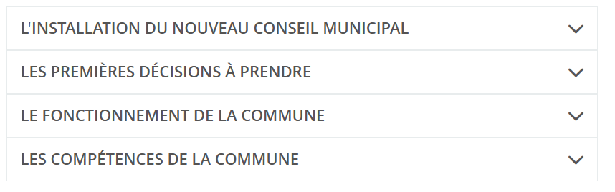
Modules interactifs et webinaires
Installation du nouveau conseil municipal :
Le fonctionnement et le suivi du conseil municipal - à distance
DAD0D 025 : juin DAD0D 024 : novembre DAD0D 026 : novembre & 1 session supplémentaire mai ou juin
Le fonctionnement et le suivi du conseil municipal -présentiel-
SXK3N 450 : Charleville-Mézières (janvier) SXK3N 448 : Commercy (avril) SXK3N 451 : Epinal (mai)
SXK3N 439 : Reims (juin) SXK3N 467 : Colmar (juin) SXK3N 468 : Chaumont (sept)
SXK3N 435 : Nancy (sept)

Slide 19
Offre complémentaire
Élections
JA Élections municipales, organisation du scrutin (présentiel) agent en prise en poste
SXZMU 020 : Troyes 12/1 SXZMU 030 : Charleville-Mézières 20/1
SXZMU 022 : Metz 13/1 SXZMU 057 : Châlons 27/1
SXZMU 015 : Nancy 13/1 SXZMU 012 : Val de Briey 29/1
SXZMU 011 : Strasbourg 15/11 SXZMU 016 : Épinal 29/1
SXZMU 031 : Colmar 16/1 SXZMU 023 : Chaumont 10/2
SXZMU 019 : Commercy 20/1
D’autres dates pourront être programmées localement.
Gestion de la liste électorale et du répertoire électoral unique
> scrutins 2027
à distance : DADFR 041 et 050 septembre et novembre 2026
en présentiel SXDFR 130 à Troyes 27/11/2026 et 138 à Colmar 25/9/2026
Communication
Nouveau mandat, nouvelle dynamique de communication - à distance
DAD49 010 (janvier) DAD9 011 (juin)
Affaires juridiques
Le suivi et le pilotage des travaux des assembles en relation avec les élus
SXP3B 048 : Strasbourg (février) SXP3B 052 : Nancy (mars)
La rédaction et le contrôle des actes administratifs
SXF19 402 : Metz (mars) SXF19 400 : Epinal (septembre)
SXF19 407 : Troyes (mai) SXF19 432 : Charleville-Mézières (novembre)

Slide 20


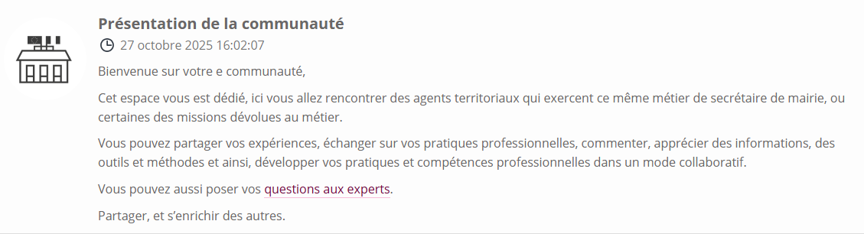
https://e-communautes.cnfpt.fr/accueil

Slide 21

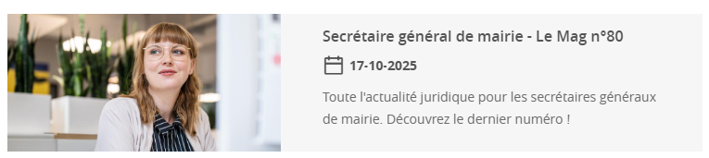
https://www.cnfpt.fr/nous-connaitre/abonnez-vous-aux-informations-du-cnfpt/national
Pour vous abonner >>>

Slide 22

Le guide Le maire, employeur territorial
Actualisé au 1er octobre 2025
www.cnfpt.fr
> S’informer
> La médiathèque
> Les publications
https://www.cnfpt.fr/sinformer/mediatheque/publications

Slide 23


Des catalogues 2026 Grand Est
dédié aux formations
pour les secrétaires généraux de mairie
pour les agents techniques polyvalents
www.cnfpt.fr
> Se former
> Suivre une formation
> Rechercher une formation
> Catalogues thématiques Grand Est

Slide 24
Des formations territorialisées en Meuse pour les SGM
à la demande d’un EPCI pour les SGM des communes membres (exemple de Portes de Meuse)
à la demande d’un collectif de SGM d’un même territoire (Damvillers Spincourt)
Des besoins identifiés (perfectionnement en état civil, l’élaboration du budget, la gestion du domaine public, les pouvoirs de police du maire, la carrière, le statut, la paie, les élections…)
2 à 3 sessions par an
Minimum de 12 stagiaires
Le CNFPT prend en charge la pédagogie
Mise à disposition d’une salle équipée par l’EPCI ou une commune membre

Slide 25

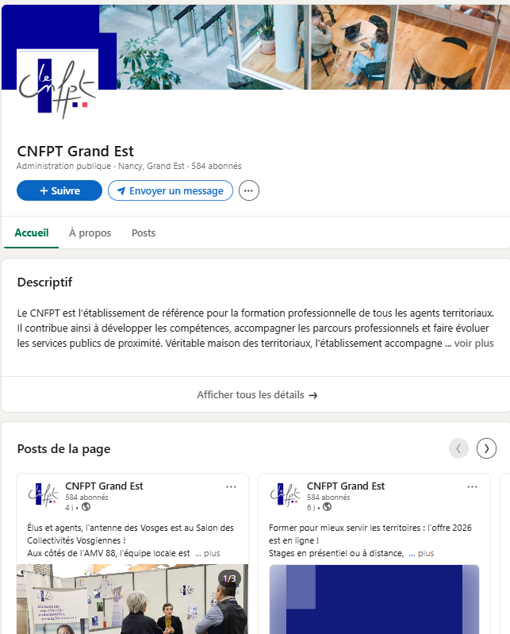
Plus d’informations sur le CNFPT ?
Abonnez-vous à la Newsletter
Nouveauté ! Suivez-nous sur LinkedIn
https://www.cnfpt.fr/nous-connaitre/abonnez-vous-aux-informations-du-cnfpt/national

Slide 26
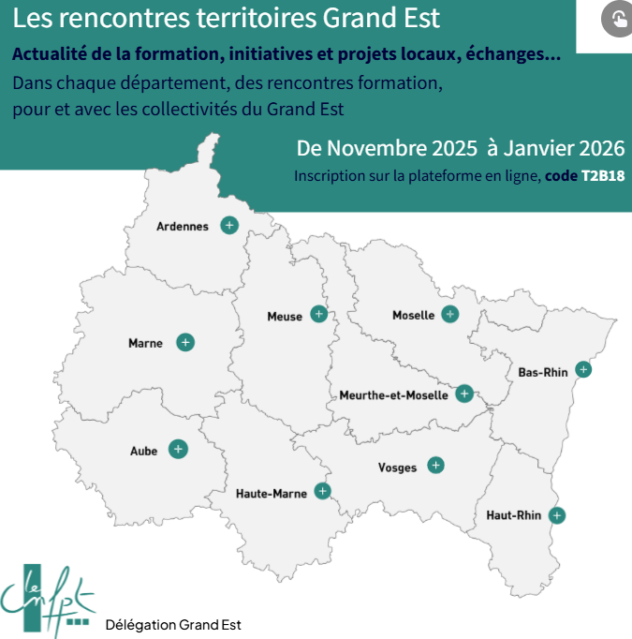
Étain 9/12/2025 14h-17h Hôtel de Ville, 1 place Jean-Baptiste Rouillon > code d’inscription T2B18-108
Commercy 11/12/2025 14h-17h CNFPT, 14 rue de la gare
> code d’inscription T2B18-107

Slide 27
Merci de votre attention… et à tout à l’heure sur notre atelier

